Slide 1
資訊管理學系研究生講習
李素真
圖書館參考服務組
02-26215656 分機2652
089079@mail.tku.edu.tw

Slide 2
講習內容
資訊管理學系研究生講習
Table of Contents
1
2
學術研究與圖書館
3
4
5
6

Slide 3
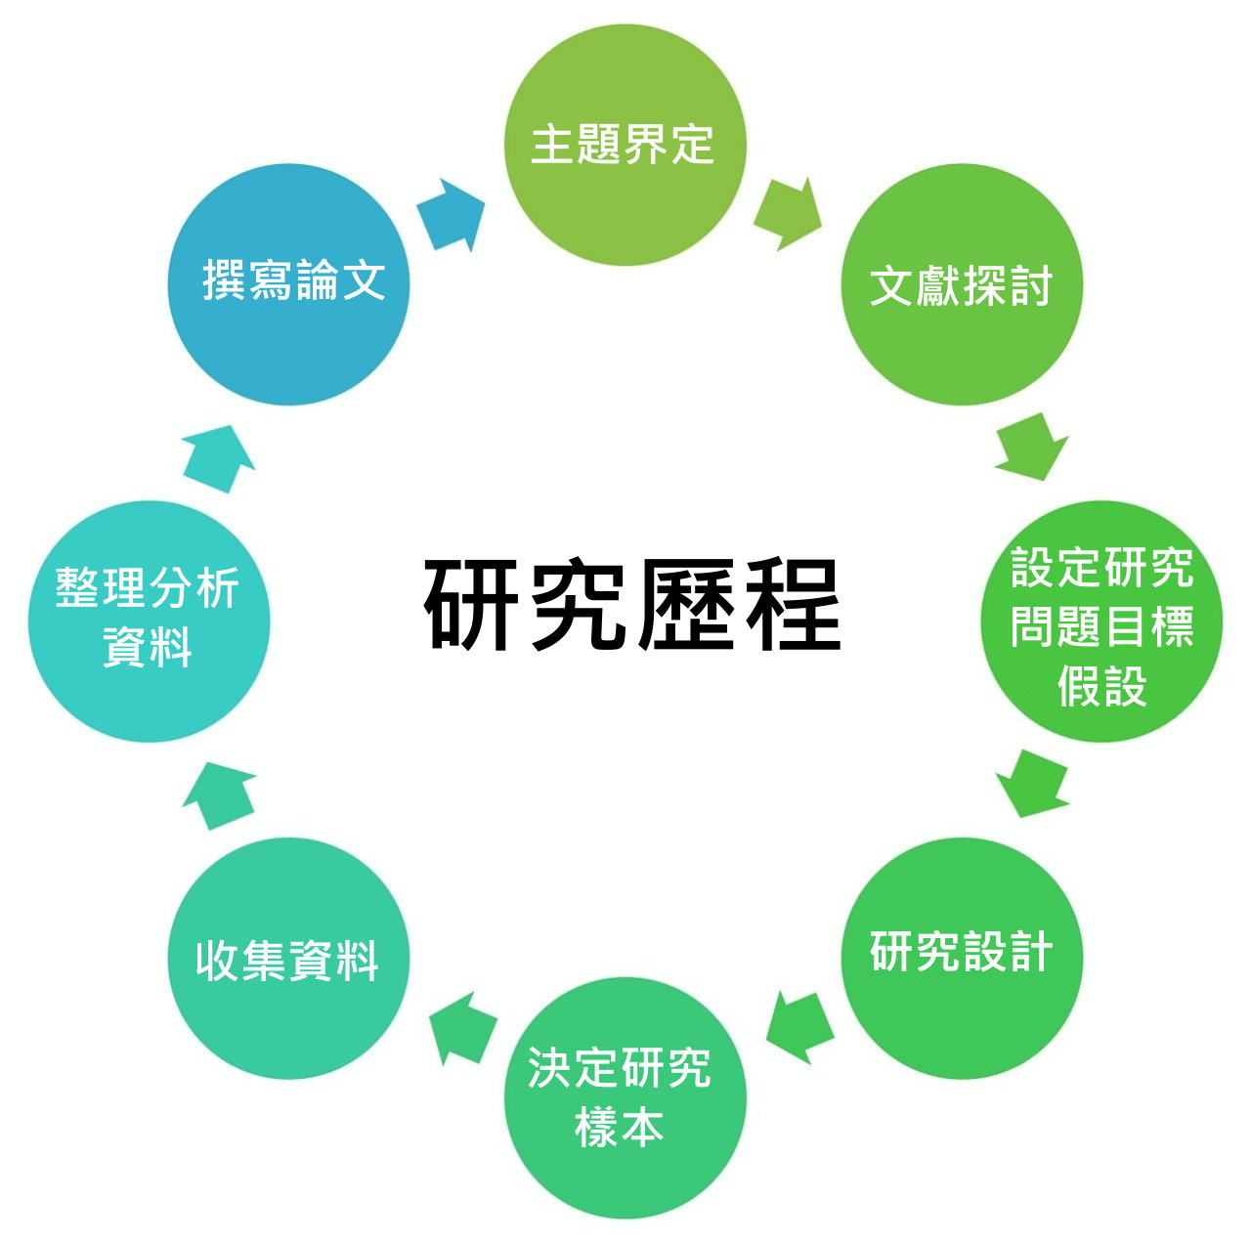
學術研究與圖書館
資訊管理學系研究生講習
圖書館
圖書館
圖書館

Slide 4
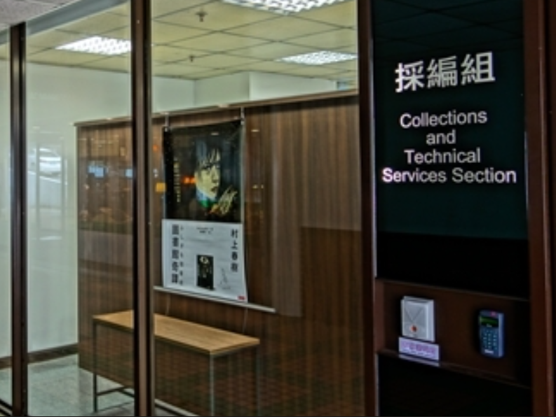
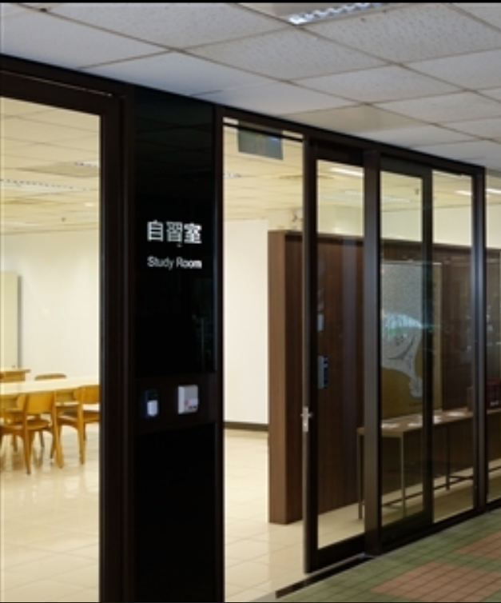
認識圖書館 -- 總館各樓層介紹
資訊管理學系研究生講習
一樓：
採編組業務：圖書資料之選擇、採購、分類、編目、加工
圖書師學廊道 | 採購與編目組辦公室 | 自習室

Slide 5
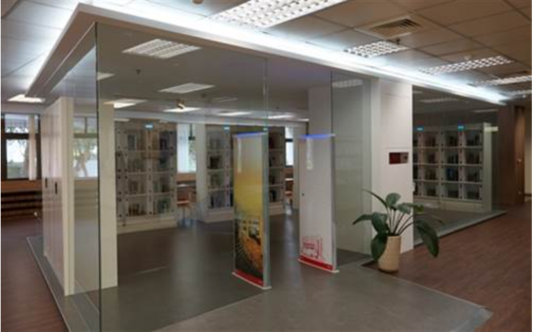
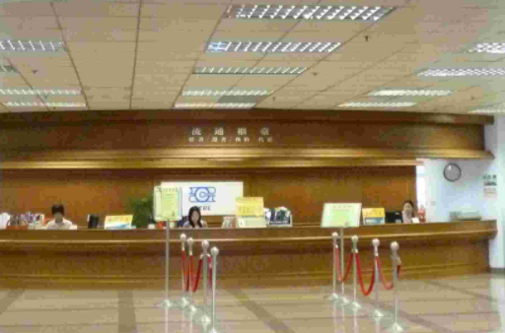
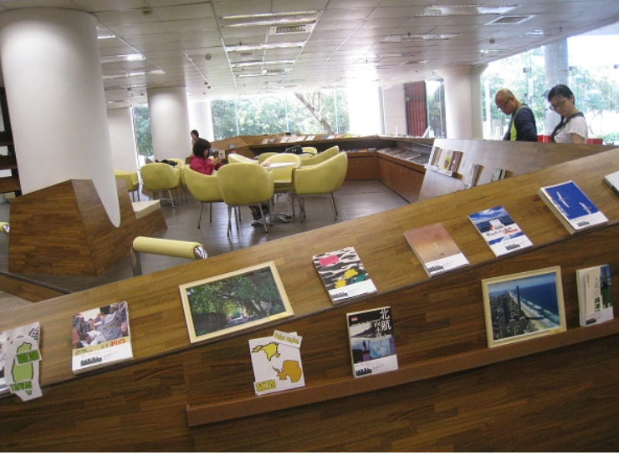
認識圖書館 -- 總館各樓層介紹
資訊管理學系研究生講習
二樓：
典閱組業務：圖書資料之典藏與管理、閱覽與出納、 分館管理
智慧預約取書區 | 借還書服務台 | 閱活區

Slide 6
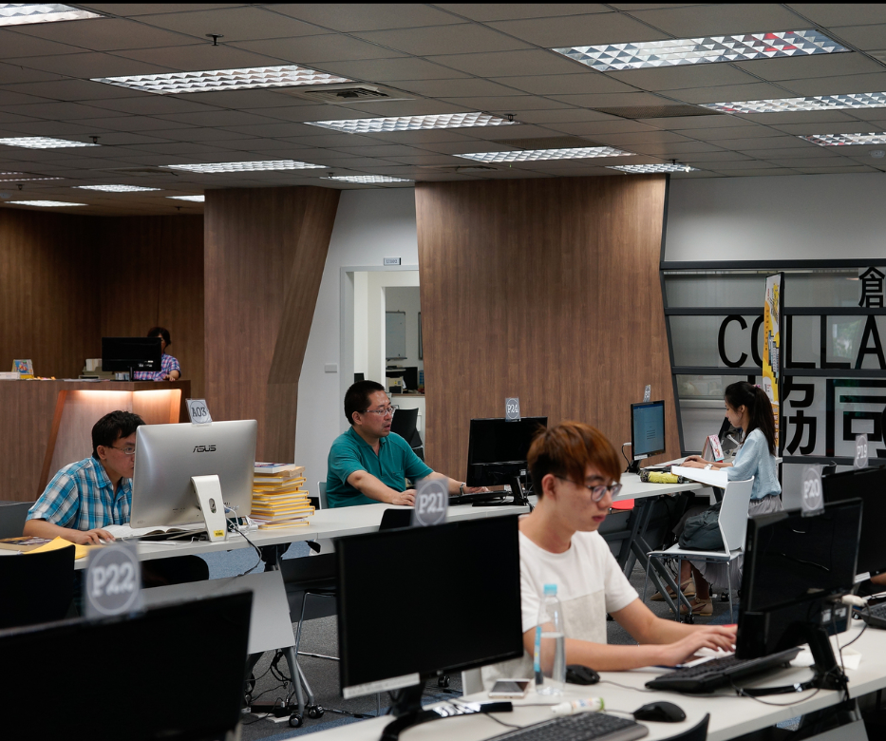
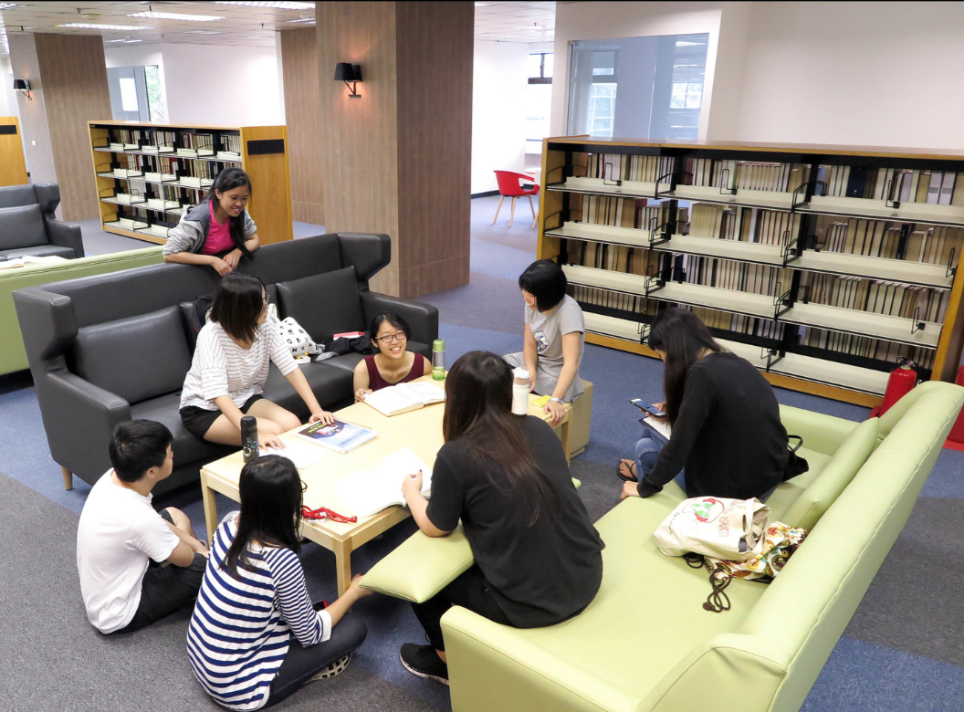
認識圖書館 -- 總館各樓層介紹
資訊管理學系研究生講習
三樓：
業務：期刊及電子資源之選擇、採購、推廣；參考諮詢服務；圖書館利用教育
資訊共享區 | 學習共享區 | 研究共享區

Slide 7
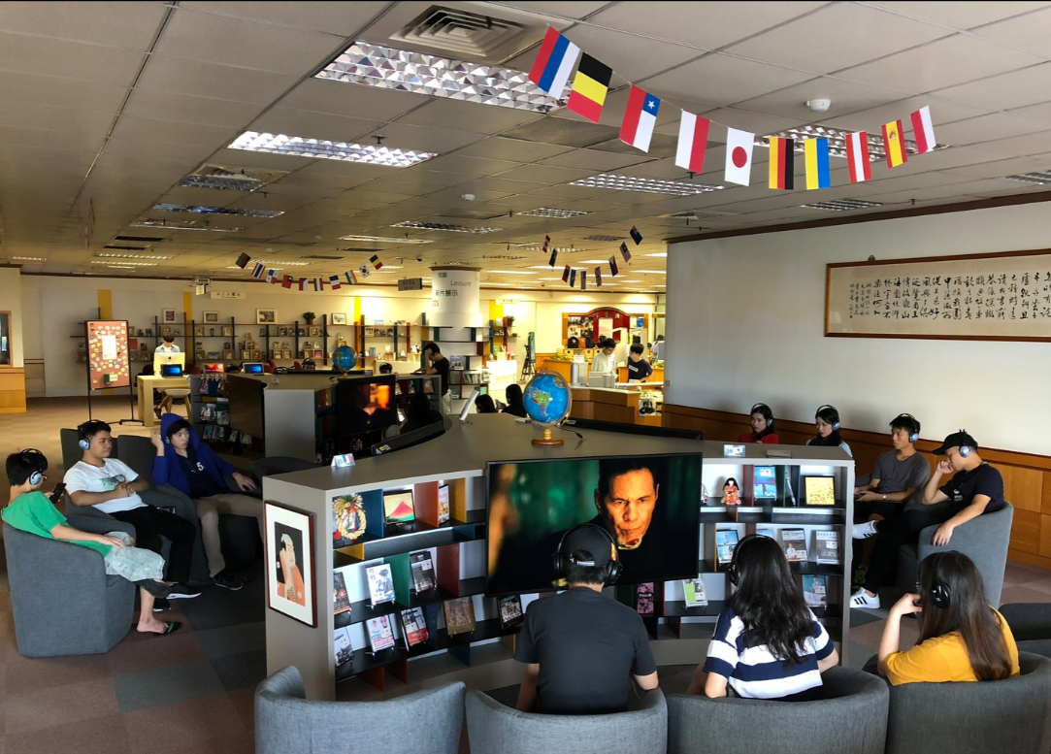
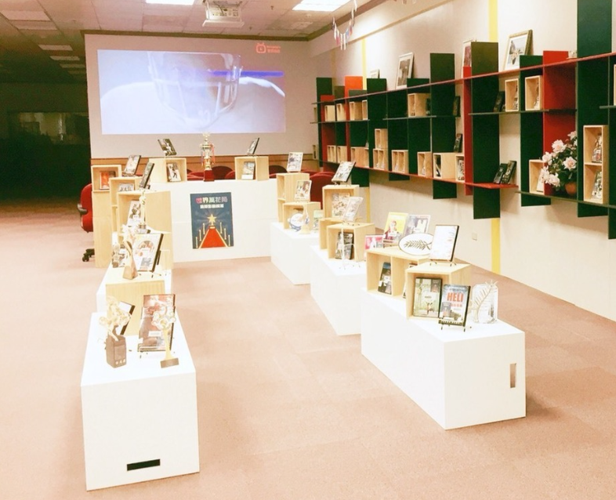
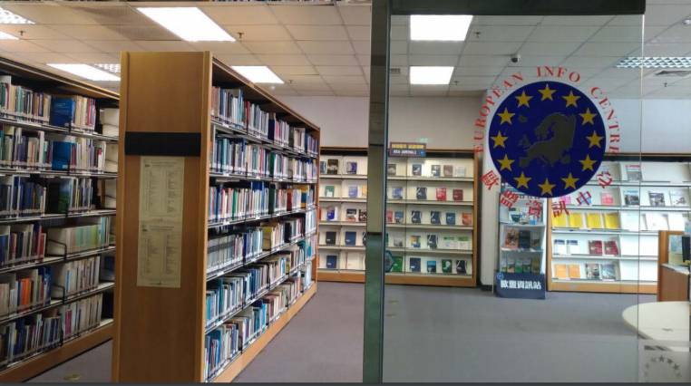
認識圖書館 -- 總館各樓層介紹
資訊管理學系研究生講習
四樓：紙本期刊區 (限館內閱覽)
五樓：非書資料區
魔笛特區(Multi Zone) | 主題影音展示區 | 歐盟資訊中心

Slide 8
認識圖書館 -- 總館各樓層介紹
資訊管理學系研究生講習
六~七樓：東方語文圖書 (管理資訊系統（MIS）: 494.8 (6樓)
八~九樓：西文圖書區 (Management Information System: T58.5-58.64 (9樓)

Slide 9
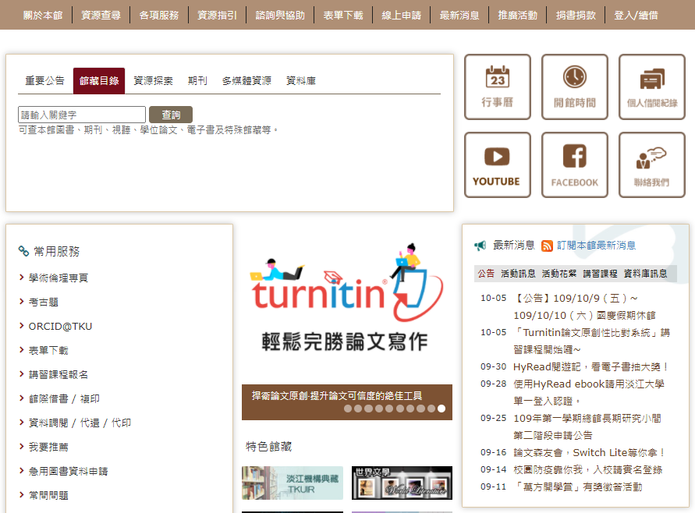
認識圖書館 -- 圖書館網站
資訊管理學系研究生講習
網址：https://www.lib.tku.edu.tw/
服務主選單
資源查詢框
快捷資訊區
常用服務區
活動海報輪播區
公告區
特藏連結區

Slide 10
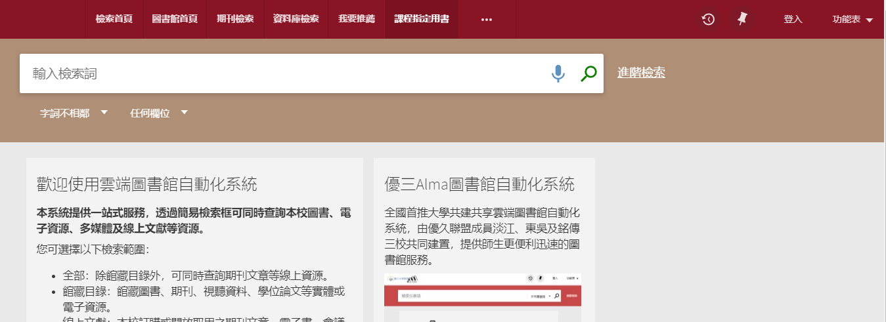
認識圖書館 -- 雲端圖書館自動化系統
資訊管理學系研究生講習
連用方式有2種
①直接連至系統網址
https://uco-network.primo.exlibrisgroup.com/discovery/search?vid=886UCO_TKU:886TKU_INST

Slide 11
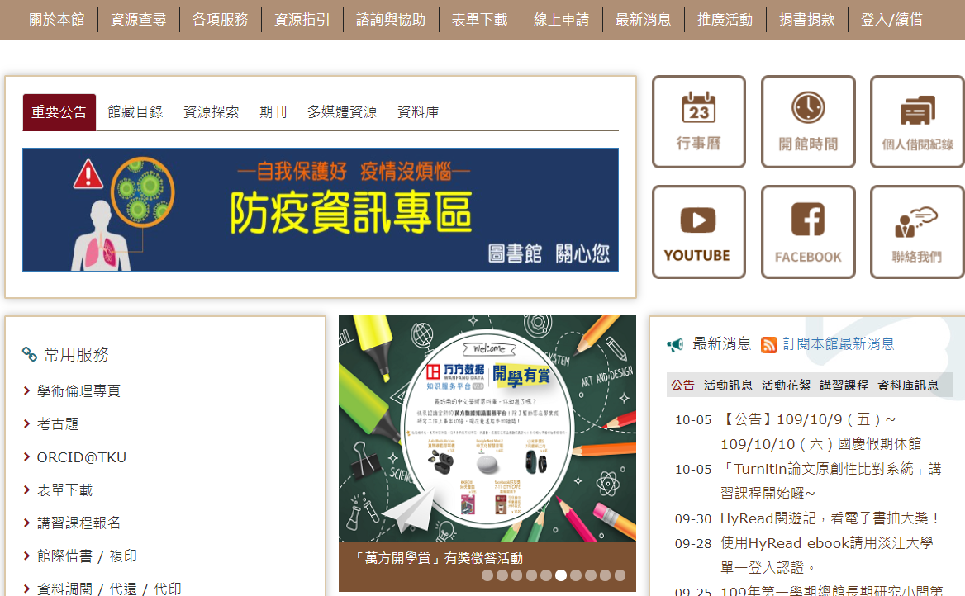
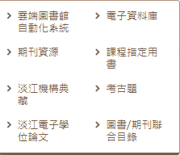
認識圖書館 -- 雲端圖書館自動化系統
資訊管理學系研究生講習
連用方式有2種
②從圖書館首頁連用

Slide 12
認識圖書館 -- 雲端圖書館自動化系統
資訊管理學系研究生講習
登入步驟
於首頁主選單右上方點選登入
出現登入畫面，請由SSO豋入
為何需要登入？
查看個人借閱紀錄
申請預約、調閱

Slide 13
認識圖書館 -- 雲端圖書館自動化系統
資訊管理學系研究生講習
PIN Code 設定
登入
點選”個人資料與借閱紀錄”
點選”個人資料”
點選右方 "設定自助借書機PIN CODE“
輸入4位數字PIN碼後點選”儲存”
為何需要設PIN Code？
使用自助借書機
登記使用圖書館三樓的電腦

Slide 14
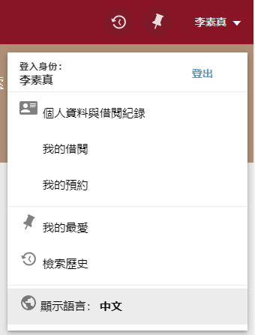
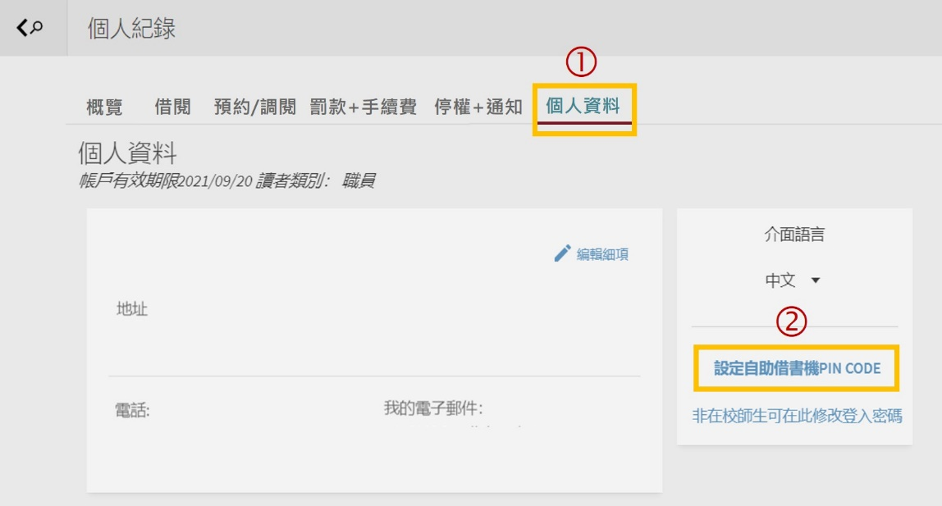
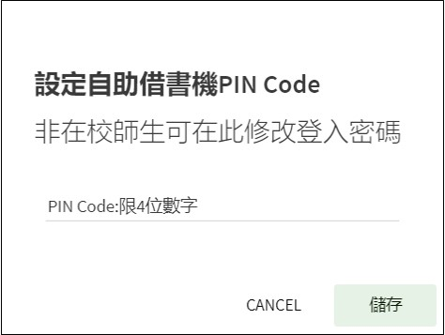
認識圖書館 -- 雲端圖書館自動化系統
資訊管理學系研究生講習
按一下

Slide 15
登記使用總館三樓的電腦需要PIN Code，請問要從哪裡設定？

Slide 16
蒐集資料的方法 -- 規劃檢索策略
資訊管理學系研究生講習
定義主題範圍
進行資料蒐集前，請先確定您欲蒐集之主題範圍。例如: 購物網站資料分析
主題分析
同義字詞
資料分析、Data Analysis 、購物網站、購物平台、Online shop、Online shopping platform
相關字詞
資料探勘、Data mining 、MOMO購物網、樂天市場、Amazon.com
檢索策略
(資料分析 or Data Analysis or 資料探勘 or Data mining) and (購物網站 or 購物平台 or Online shop or Online shopping platform or MOMO購物網 or 樂天市場 or Amazon.com)

Slide 17
蒐集資料的方法 -- 規劃檢索策略
資訊管理學系研究生講習
確認所需的資料類型
如期刊文獻、圖書或報紙資料。
選擇查詢工具
如館藏目錄、聯合目錄、各種資料庫等。

Slide 18
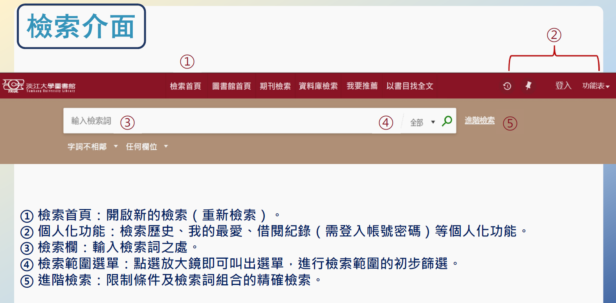
蒐集資料的方法 -- 檢索方法
資訊管理學系研究生講習
查詢雲端圖書館自動化系統

Slide 19
蒐集資料的方法 -- 檢索方法
資訊管理學系研究生講習
查詢雲端圖書館自動化系統 =>簡易查詢
以檢索 "requirement management"相關館藏為例
在查詢框內輸入檢索詞requirement management
按下放大鏡

Slide 20
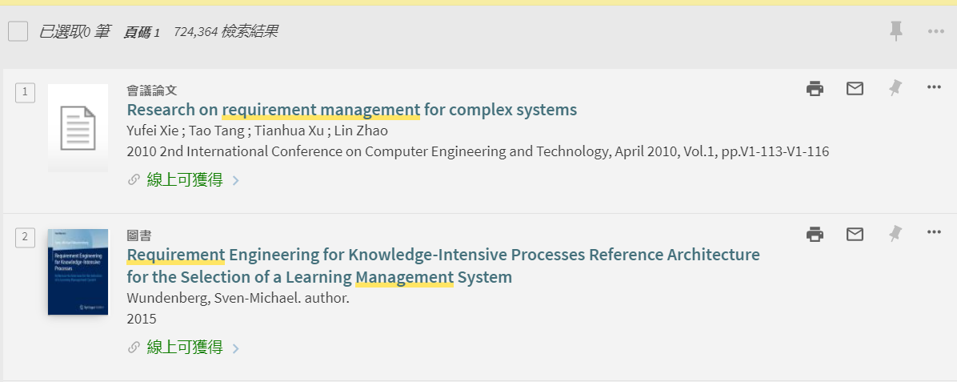
蒐集資料的方法 -- 檢索方法
資訊管理學系研究生講習
查詢雲端圖書館自動化系統=>簡易查詢
查到724,364筆與有關的資料

Slide 21
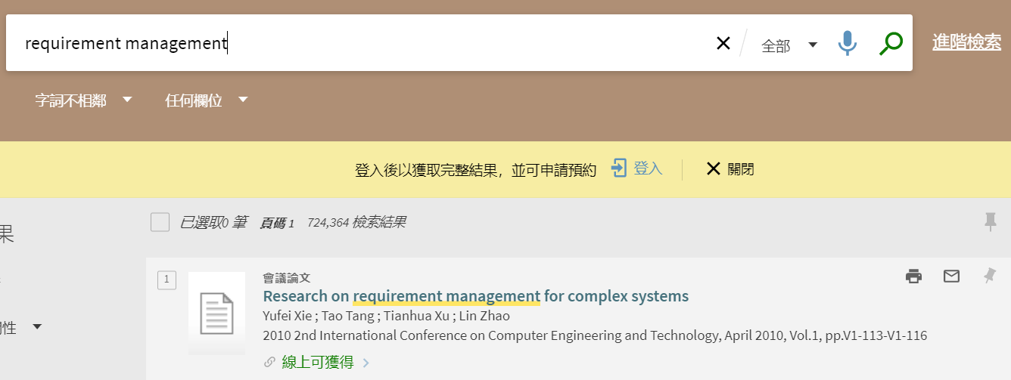
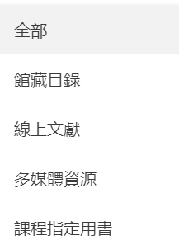
蒐集資料的方法 -- 檢索方法
資訊管理學系研究生講習
查詢雲端圖書館自動化系統=>限定檢索範圍
點選倒三角形圖示
點選館藏目錄
按下放大鏡

Slide 22
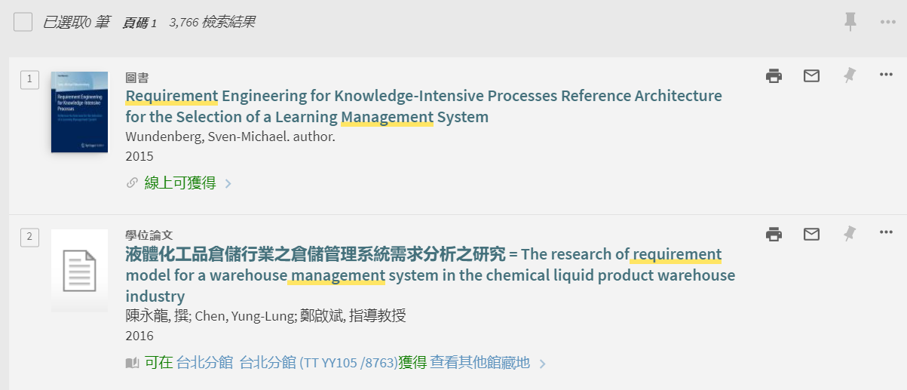
蒐集資料的方法-- 檢索方法
資訊管理學系研究生講習
查詢雲端圖書館自動化系統=>限定檢索範圍
檢索結果縮小為3766筆

Slide 23
蒐集資料的方法 -- 檢索方法
資訊管理學系研究生講習
查詢雲端圖書館自動化系統=>限定檢索範圍

Slide 24
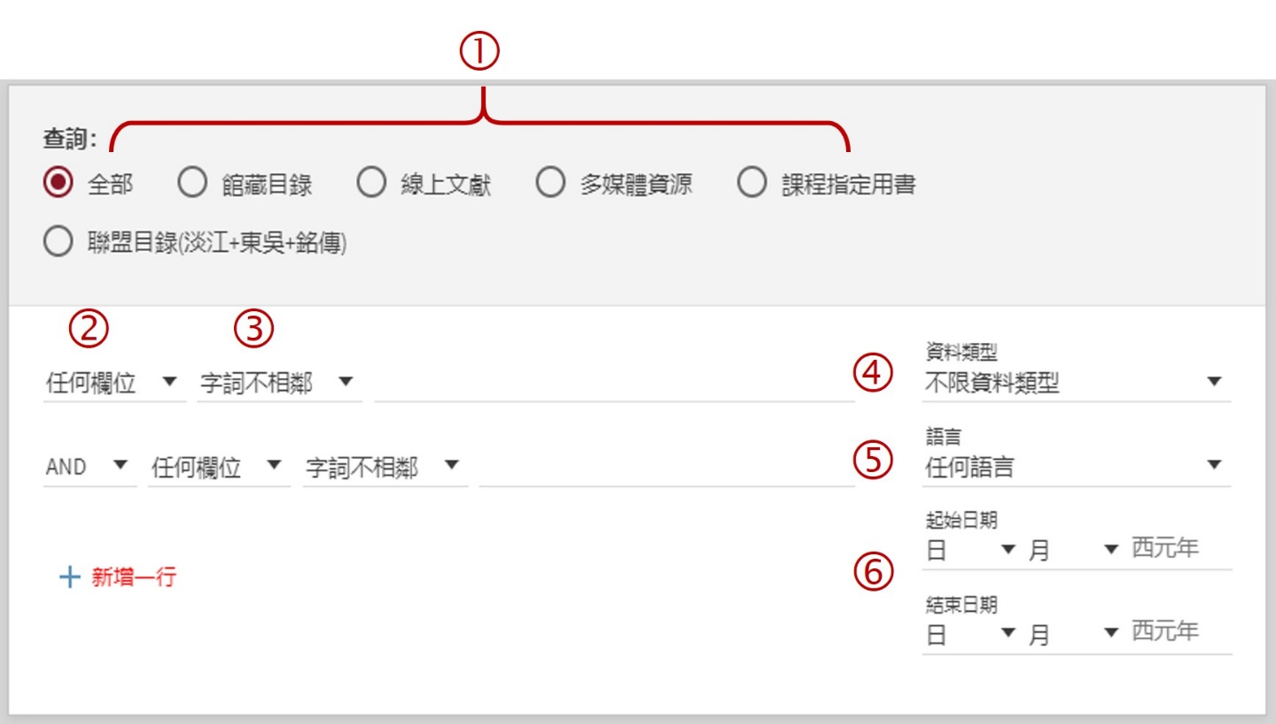
蒐集資料的方法 -- 檢索方法
資訊管理學系研究生講習
查詢雲端圖書館自動化系統 => 進階查詢
於首頁檢索框右方點選進階檢索，出現進階檢索畫面。
❶設定檢索範圍
❷設定檢索欄位：限定檢索條件出現在特定欄位
❸設定字詞出現順序及間隔方式
❹設定資料類型
❺設定資料語言
❻設定出版日期：限定資料出版年代範圍

Slide 25
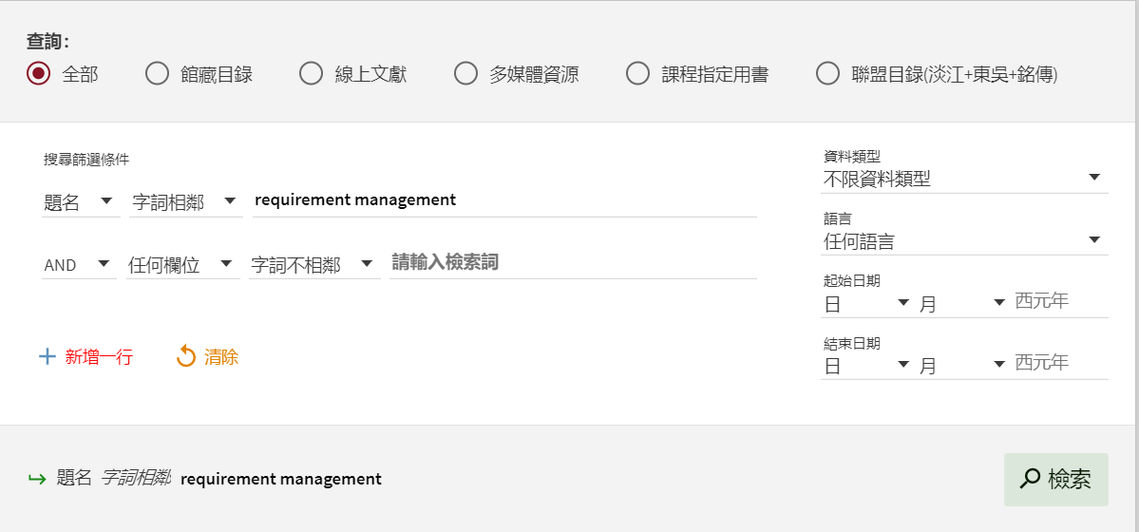
蒐集資料的方法 -- 檢索方法
資訊管理學系研究生講習
查詢雲端圖書館自動化系統 => 進階查詢
範例：查詢全部題名含有requirement management，且兩字相鄰的資料
按下檢索

Slide 26
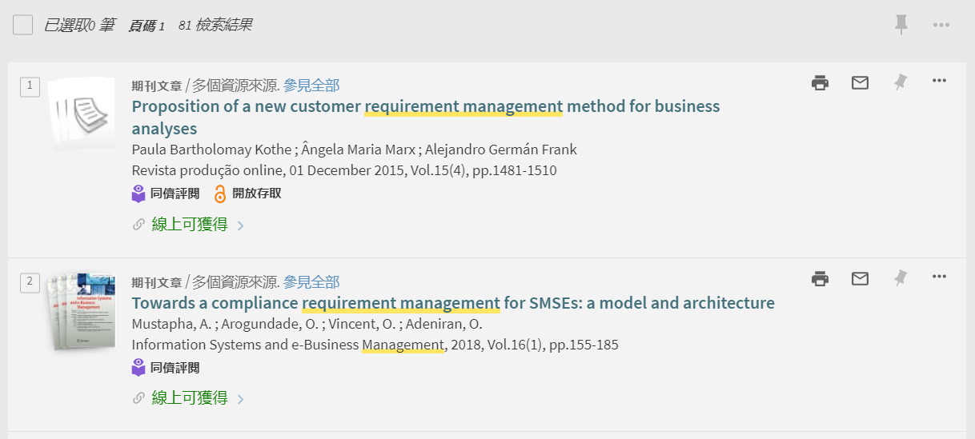
蒐集資料的方法 -- 檢索方法
資訊管理學系研究生講習
查詢雲端圖書館自動化系統=> 進階查詢
進階查詢：
範例檢索結果：81筆

Slide 27
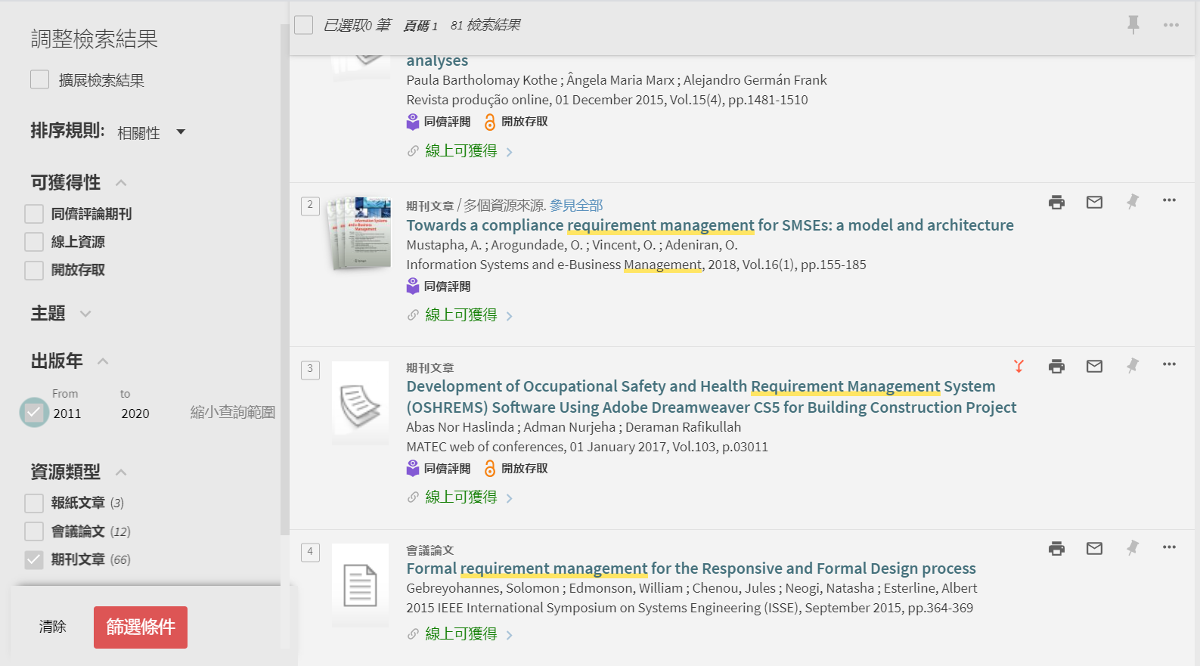
蒐集資料的方法 -- 檢索方法
資訊管理學系研究生講習
查詢雲端圖書館自動化系統 =>調整檢索結果
使用「調整檢索結果」
進行各項目篩選，讓檢索
結果更精確。
範例：篩選2011~2020年
間出版的期刊論文
按下「篩選條件」

Slide 28
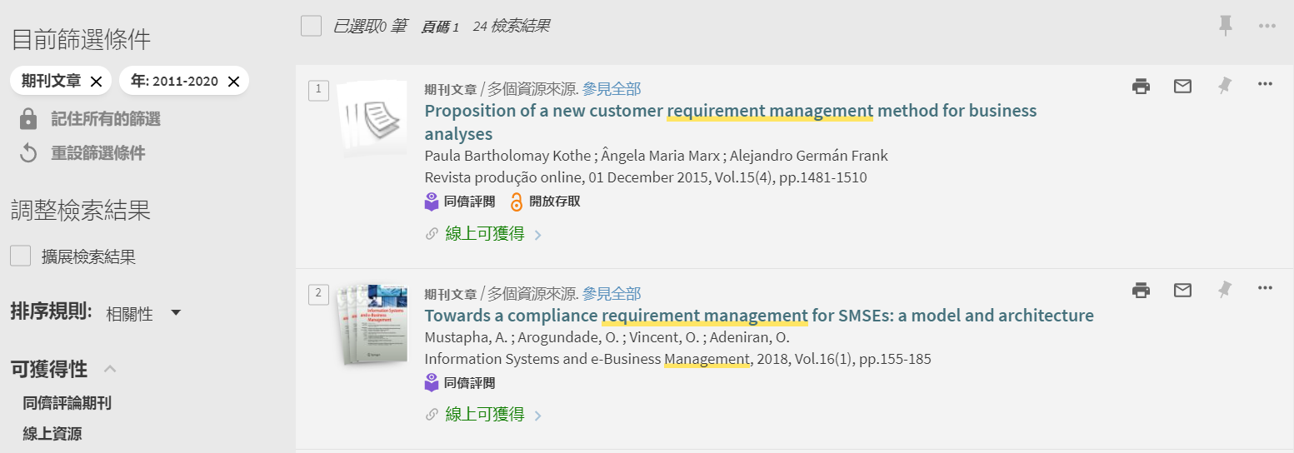
蒐集資料的方法 -- 檢索方法
資訊管理學系研究生講習
查詢雲端圖書館自動化系統=>調整檢索結果
篩選結果為24筆資料

Slide 29
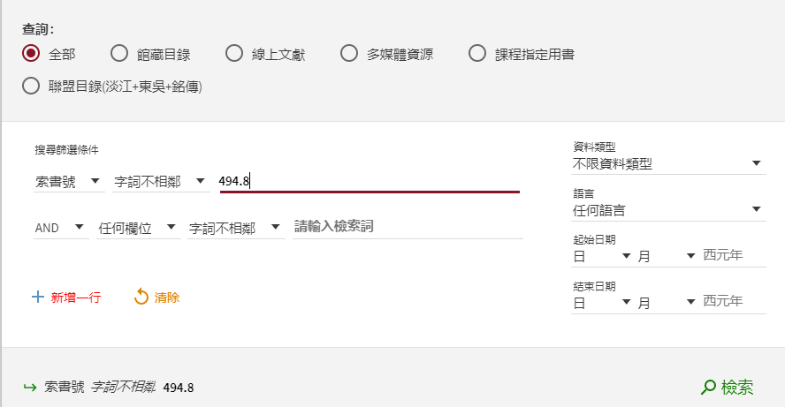
蒐集資料的方法 -- 檢索方法
資訊管理學系研究生講習
查詢雲端圖書館服務系統 =>分類號檢索
僅適用於書刊層級
確認分類號
東方語文書刊 494.8
西方語文書刊 T58.5-58.64

Slide 30
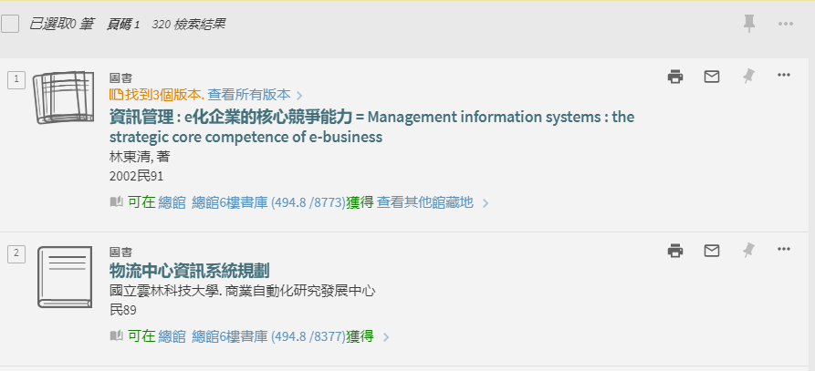
蒐集資料的方法 -- 檢索方法
資訊管理學系研究生講習
查詢雲端圖書館服務系統 =>分類號檢索

Slide 31
蒐集資料的方法 -- 資料的取得
資訊管理學系研究生講習
實體館藏：
查詢：(以”你真的有被討厭的勇氣嗎?: 九大自我評量表與實踐故事”一書為例)
點選書名查看該筆資料的詳細資訊

Slide 32
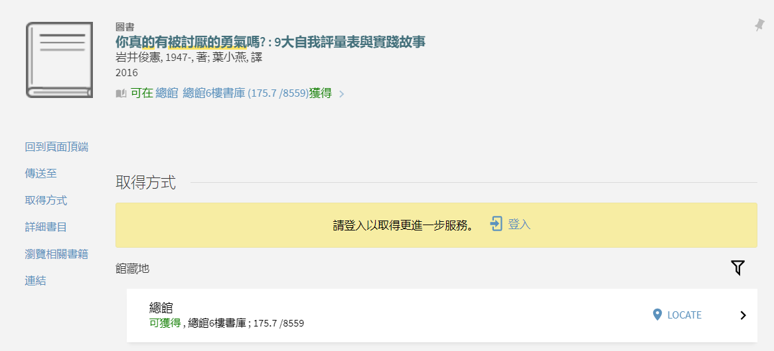
蒐集資料的方法 -- 資料的取得
資訊管理學系研究生講習
實體館藏：
查看「取得方式」
查看館藏地
館別、樓層及索書號
按LOCATE查看架位圖
依架位圖標記位址取書
並辦理借閱

Slide 33
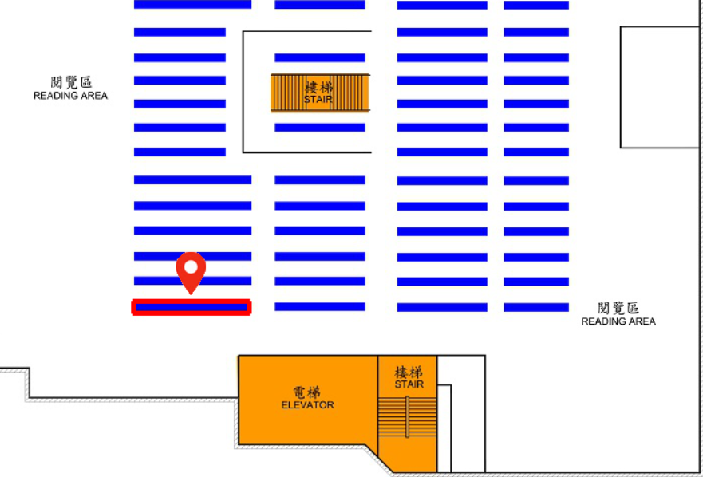
蒐集資料的方法 -- 資料的取得
資訊管理學系研究生講習
實體館藏
實體館藏架位圖
六樓

Slide 34
蒐集資料的方法 -- 資料的取得
資訊管理學系研究生講習
館藏狀況為「目前不可獲得」的資料
點選書名

Slide 35
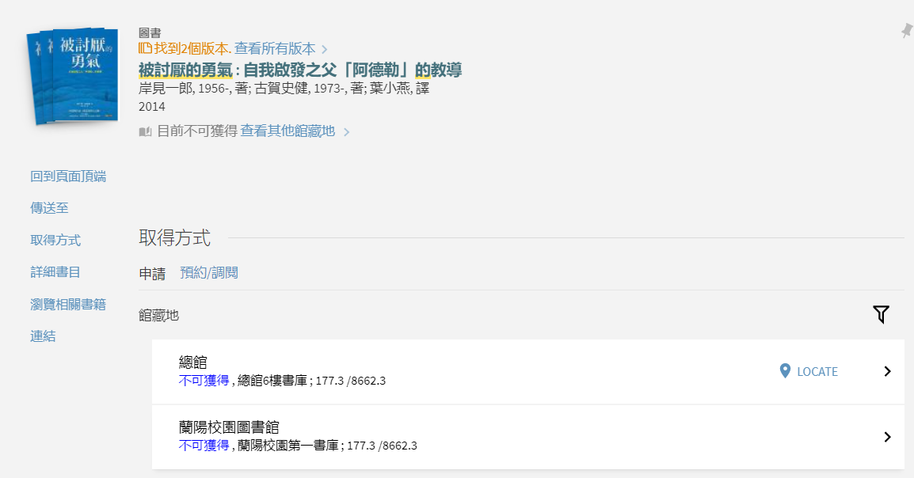
蒐集資料的方法 -- 資料的取得
資訊管理學系研究生講習
館藏狀況為「目前不可獲得」的資料
先登入
取得方式
申請預約/調閱

Slide 36
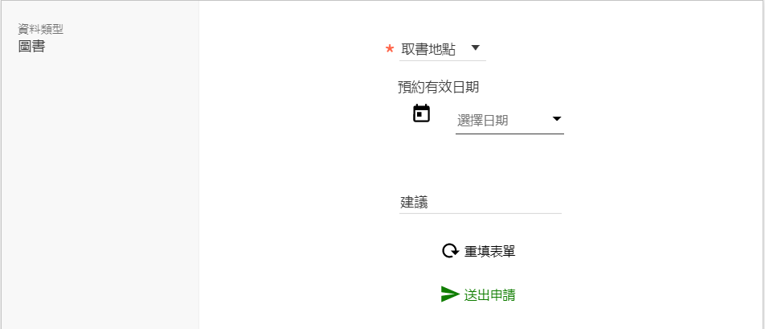
蒐集資料的方法 -- 資料的取得
資訊管理學系研究生講習
館藏狀況為「目前不可獲得」的資料
申請預約畫面

Slide 37
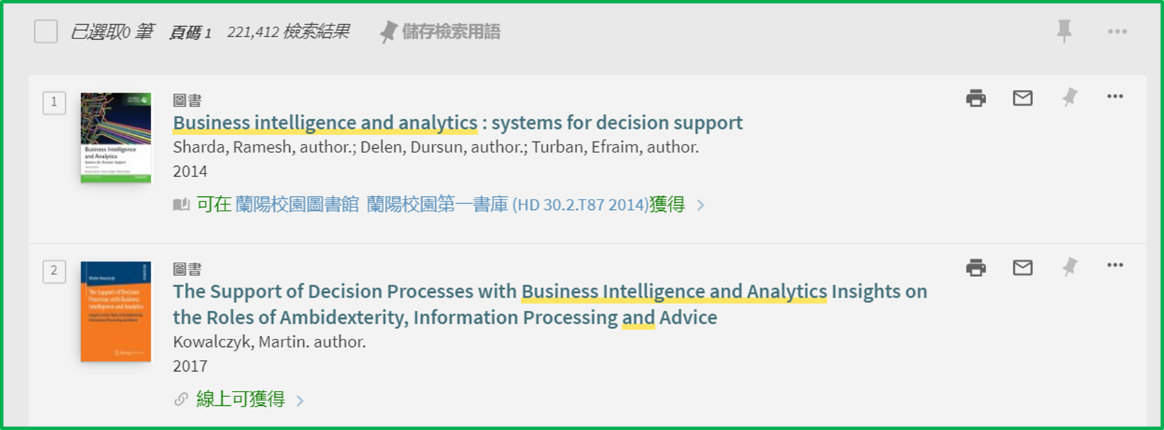
蒐集資料的方法 -- 資料的取得
資訊管理學系研究生講習
線上文獻
以查詢”business intelligence analytics”為例
點選「線上可獲得」

Slide 38
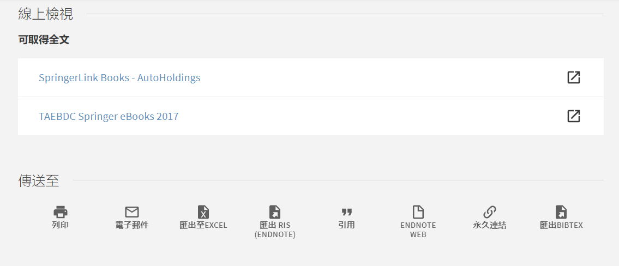
蒐集資料的方法 -- 資料的取得
資訊管理學系研究生講習
線上文獻
線上檢視
可取得全文
點選TAEBDC
Springer eBook

Slide 39
蒐集資料的方法 -- 資料的取得
資訊管理學系研究生講習
館際合作服務
協助讀者透過館際借書或複印取得本館未存藏之資源
申請方式
親自到他校借／還書 到
線上申請 (付費服務)
全國文獻傳遞服務系統 (NDDS)
西文期刊文獻快遞服務(RapidILL)
請先查詢本館期刊系統
服務說明
RapidILL只提供西文期刊文獻複印申請
送出申請後，請記得登出系統

Slide 40
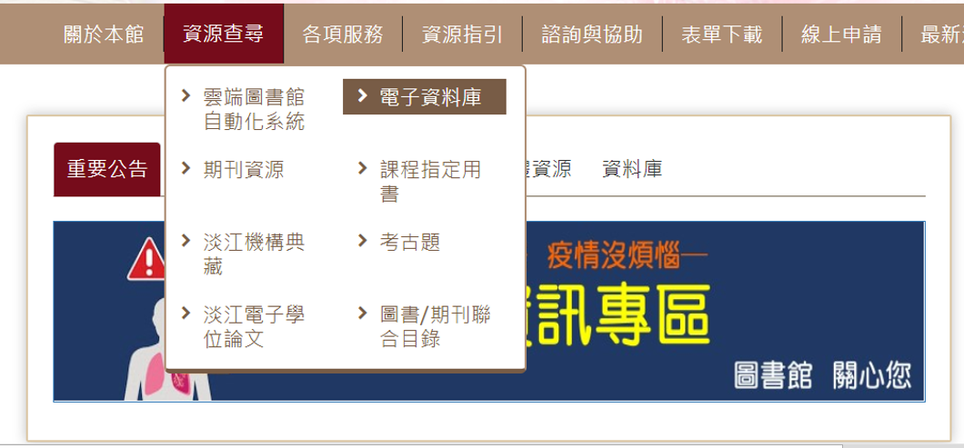
資訊管理學系適用資料庫
資訊管理學系研究生講習
查詢步驟
圖書館首頁→資源查尋 →電子資料庫

Slide 41
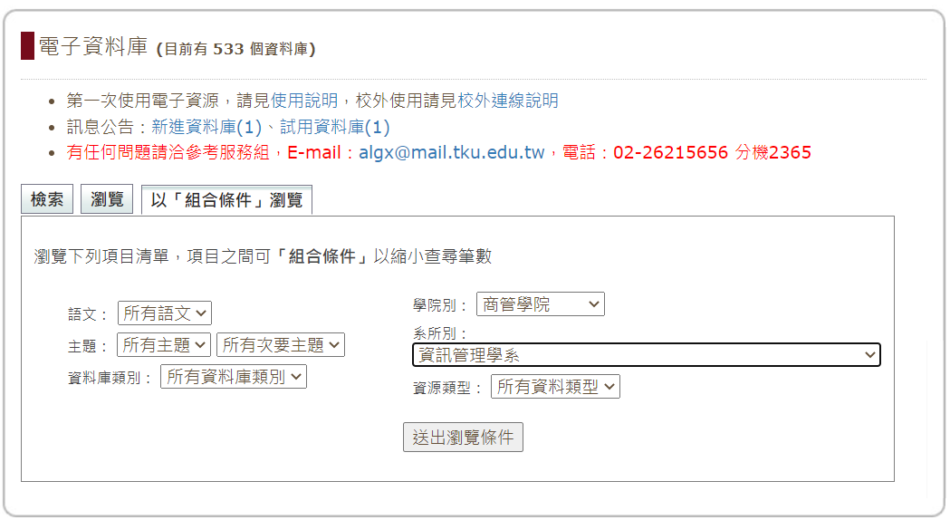
資訊管理學系適用資料庫
資訊管理學系研究生講習
查詢步驟
資料庫系統首頁→以「組合條件」瀏覽→商管學院→資訊管理學系→送出瀏覽條件

Slide 42
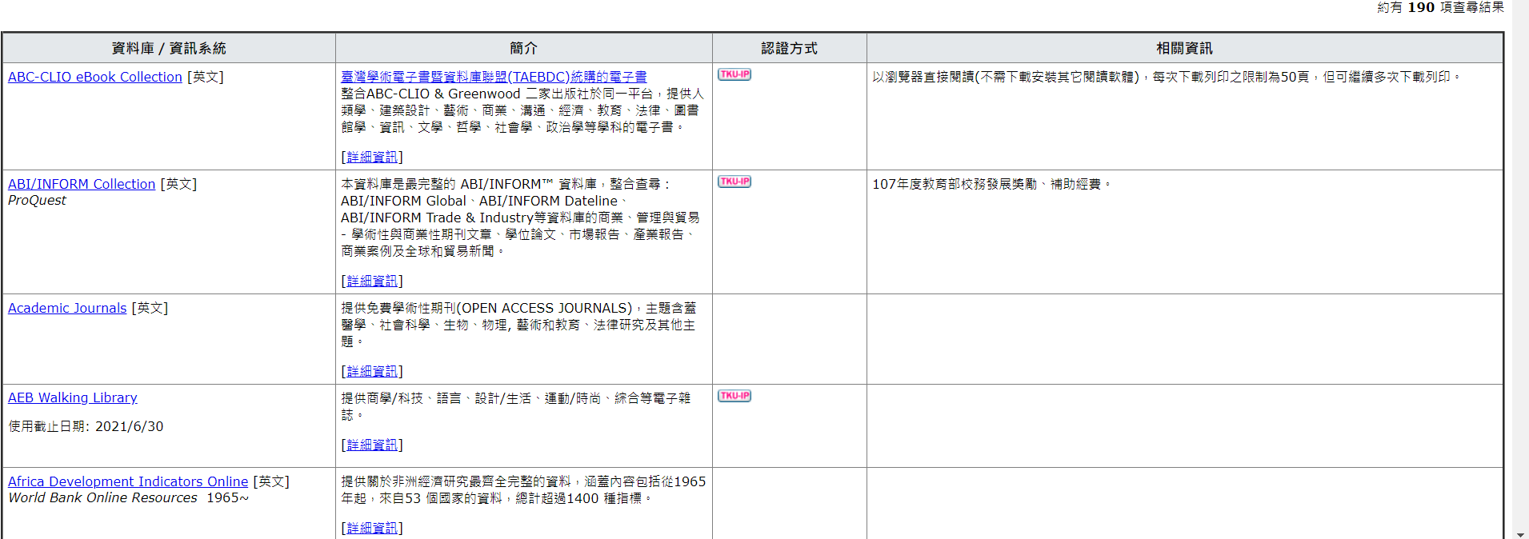
資訊管理學系適用資料庫
資訊管理學系研究生講習
查詢結果：約有190種資料庫

Slide 43
資訊管理學系常用的資料庫&期刊
資訊管理學系研究生講習
 | 必讀的期刊： Harvard Business Review (哈佛商業評論) Management information systems quarterly Journal of computer information systems Journal of management information systems

Slide 44
如何從雲端圖書館自動化系統查詢游佳萍老師的期刊文章？
請用雲端圖書館自動化系統蒐集有關Virtual group的期刊文章

Slide 45
論文寫作好工具 -- EndNote
資訊管理學系研究生講習
用途：
參考書目管理軟體，可提升文獻收集與管理及論文寫作之效率。
特色：
可匯整從圖書館館藏目錄、期刊、資料庫、網路等管道收集來的資料。
可將文獻分類管理，並將書目、全文、圖表、個人閱讀筆記等各種相關檔案作串連。
與論文撰寫結合，簡化引用與撰寫參考文獻格式的作業。

Slide 46
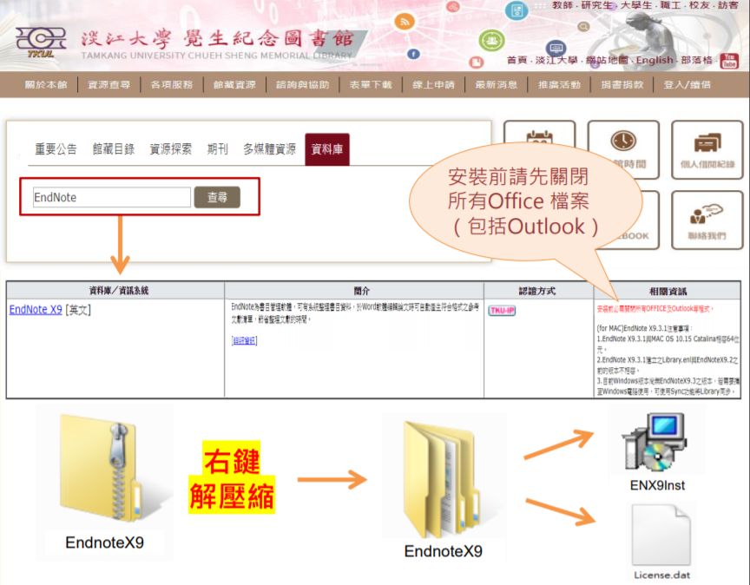
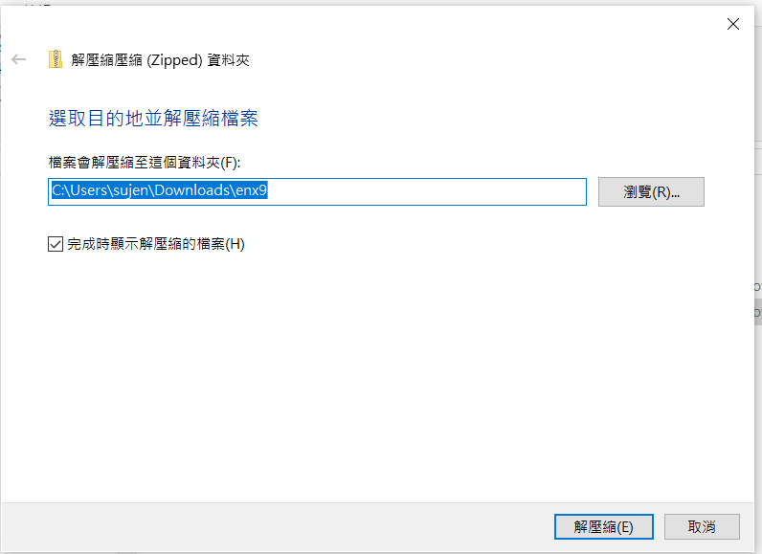
論文寫作好工具 -- EndNote
資訊管理學系研究生講習
Step 1：下載與安裝

Slide 47
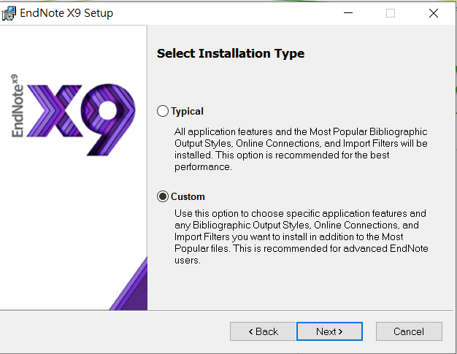
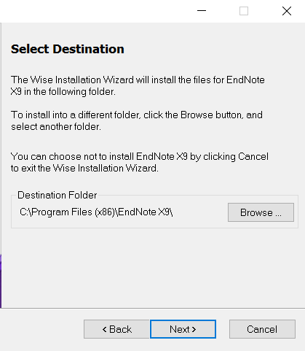
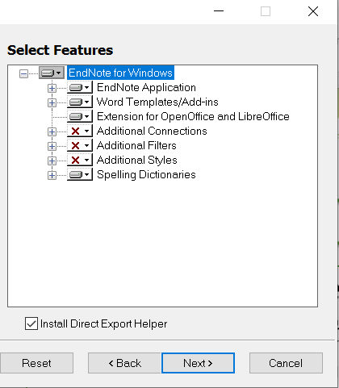
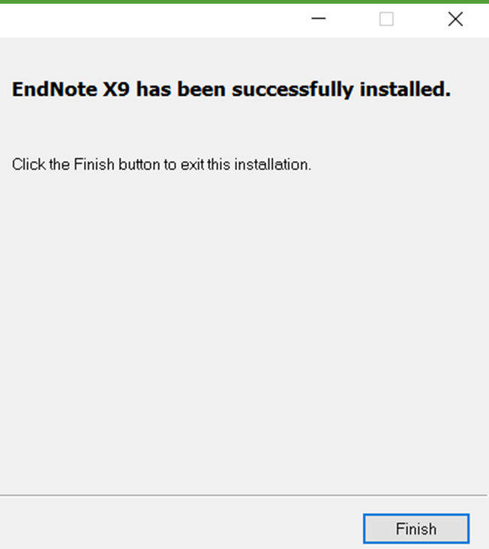
論文寫作好工具 -- EndNote
資訊管理學系研究生講習
Step 1：下載與安裝

Slide 48
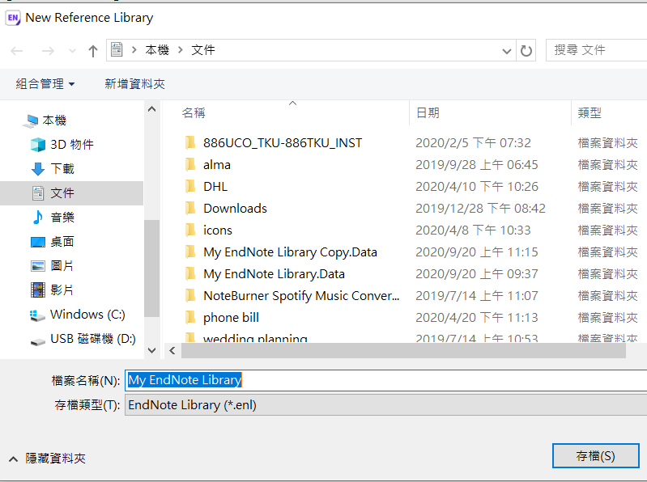
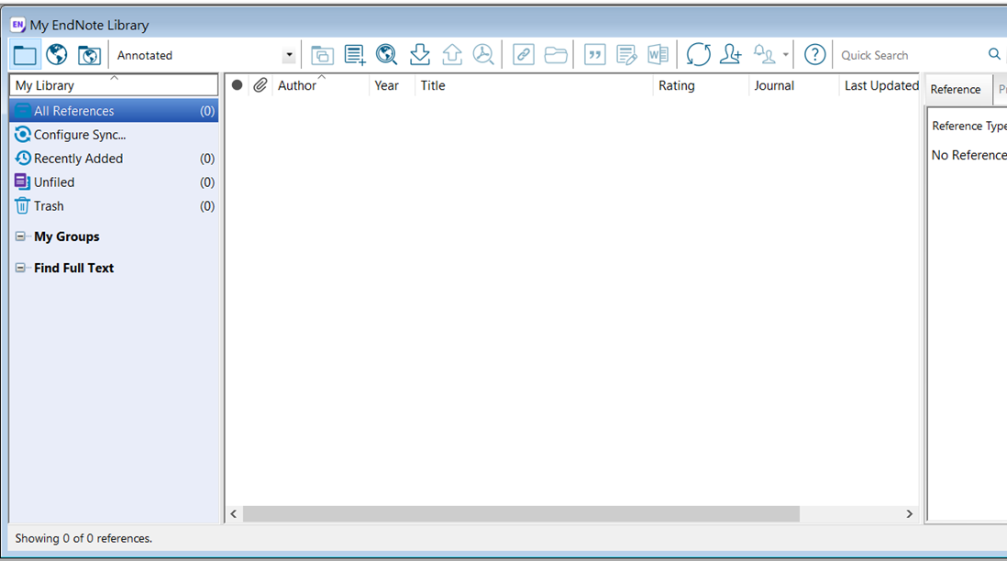
論文寫作好工具 -- EndNote
資訊管理學系研究生講習
Step 2：建立Library

Slide 49
論文寫作好工具 -- EndNote
資訊管理學系研究生講習
Step 3：匯入資料
資料來源：台大圖書館網頁

Slide 50
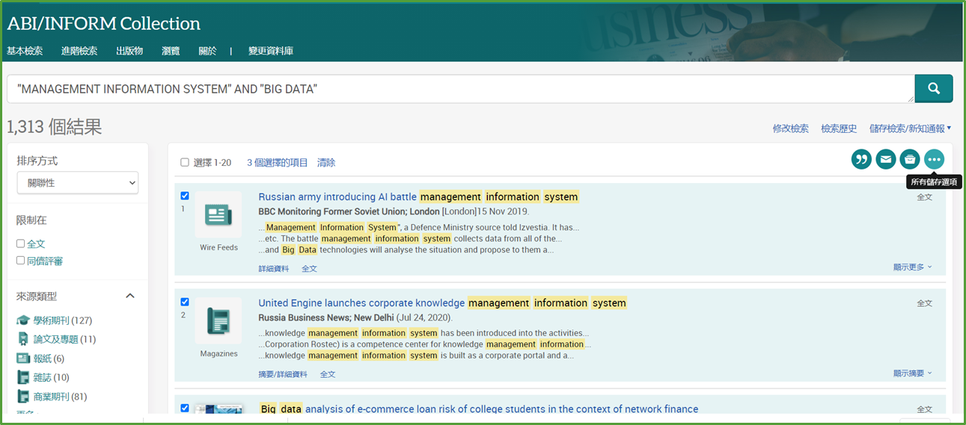
論文寫作好工具 -- EndNote
資訊管理學系研究生講習
Step 3：匯入資料 (以查詢From ABI/INFORM為例)
所有儲存選項

Slide 51
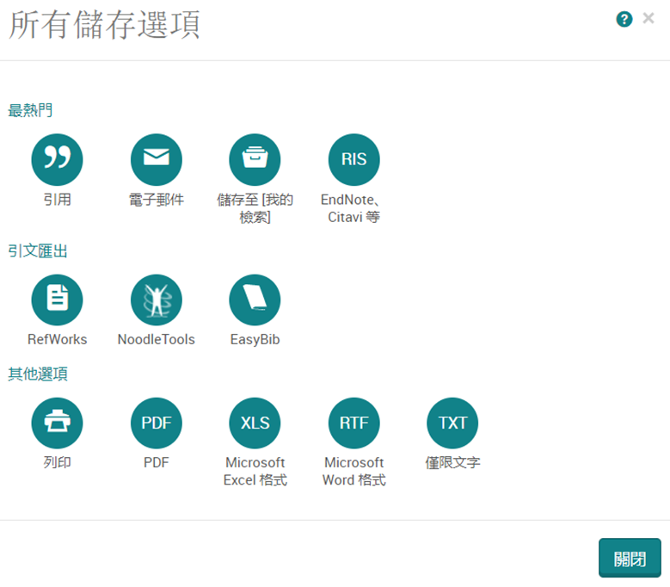
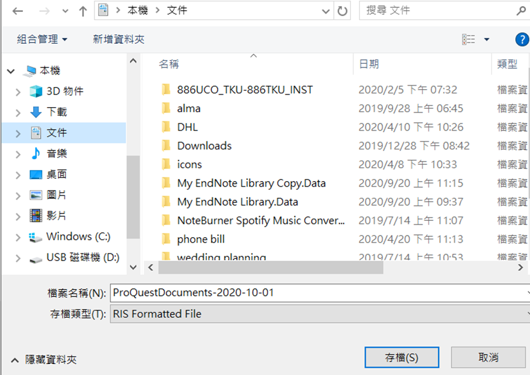
論文寫作好工具 -- EndNote
資訊管理學系研究生講習
Step 3：匯入資料 (From ABI/INFORM)
點選RIS
3筆書目匯入EndNote
點選匯出的RIS格式檔2下

Slide 52
論文寫作好工具 -- EndNote
資訊管理學系研究生講習
Step 4：插入插入引文、 參考資料

Slide 53
論文寫作好工具 -- EndNote
資訊管理學系研究生講習
Step 4：插入引文、 參考資料
在Word開啟文稿
游標移至要插入引文的位置
點選EndNote X9
選擇style
Go to EndNote
點選要插入引文的書目
Insert
引文插入游標的位置

Slide 54
論文寫作好工具 -- EndNote
資訊管理學系研究生講習
Step 4：插入引文、 參考資料
在Word開啟文稿
游標移至要插入引
文的位置
點選EndNote X9
選擇Insert Citation
在查詢框內輸入2005
按Find
點選查到的資料
按下面的Insert 按鈕
引文插入游標的位置

Slide 55
在匯入書目資料到EndNote之前你必須要先建立甚麼？

Slide 56
論文寫作好工具--Turnitin
資訊管理學系研究生講習
簡介：一種防止學術抄襲的論文原創性比對系統。
功能：防止剽竊抄襲、捍衛論文原創性、提升論文可信度
比對來源：
國外學術期刊
公開網頁資源
學生上傳的作業
申請使用對象：
本校專任教師及經授權之學生

Slide 57
論文寫作好工具--Turnitin
資訊管理學系研究生講習
使用 Turnitin 四步驟
1申請帳號 | 2設定帳號密碼 | 3提交文稿比對 | 4檢視原創性報告
填寫申請表單 表單網址：https://goo.gl/97QVVp 注意：E-mail必須是校級信箱 填妥後提交表單 連用途徑： 至圖書館首頁=>查詢框=>資料庫=>輸入Turnitin=>按【查尋】 | 審核通過後，Turnitin會寄出啟用通知信，點選 【建立密碼】。 輸入校級E-mail及姓氏 (例如：林) 後，按【下一步】，會收到Turnitin 認證信。 點選認證信件的帳戶設定連結，需在24小時內完成設定。 建立密碼 (至少8個字元，需含1個字母、1個數字。) 重新登入完成設定 忘記密碼：請在登入頁「忘了你的密碼」重新設定。 | 有2種提交方法 檔案上傳：輸入文件標題=>選擇物件檔案 => 按【上傳】=> 按【確認】 剪貼上傳：輸入文件標題=>剪貼文稿=>按【上傳】=> 按【確認】 返回作業列表查看比對進度 | 當相似處出現「百分比」圖示，表示已完成比對。 點選【作業標題】右方【查看】，檢視相似度比對報告。 報告可呈現相似度百分比、比對來源相似度、篩選條件相似度等。 可下載或儲存比對報告

Slide 58
論文寫作好工具--Turnitin
資訊管理學系研究生講習

Slide 59
論文寫作好工具--Turnitin
資訊管理學系研究生講習

Slide 60
學生要在哪個頁面才能提交文稿上傳比對？

Slide 61
論文投稿停、看、聽 -- 投稿前的認知
資訊管理學系研究生講習
你的研究領域為何
文章投稿的目的為何
文章類型是哪一種
文章刊登出版所需時間
是否讓閱眾者線上取得
閱眾者是一般或專業人士
是否需要出版在SCI期刊上
目標期刊之內容類型是原始研究還是評論文章
目標期刊的品質等級為何

Slide 62
論文投稿停、聽、看--選擇期刊的工具
資訊管理學系研究生講習
期刊評比資料庫
Journal Citation Reports (JCR)
涵蓋SCI, SSCI期刊
查詢期刊影響係數(Impact
Factor)及期刊排名 (Journal
Ranking)
利用「Browse by category」可
查詢資管領域的期刊影響係數
連用捷徑
查詢步驟

Slide 63
論文投稿停、聽、看--選擇期刊的工具
資訊管理學系研究生講習
文章被引用次數查詢資料庫
Scopus
查詢文章被引用次數
連用捷徑
作者查詢步驟
文章查詢步驟

Slide 64
論文投稿停、聽、看--選擇期刊的工具
資訊管理學系研究生講習
其他投稿選刊工具：
FindMyJournal
Elsevier選刊系統–Journal Finder
Wiley選刊系統–Journal Finder
Springer Nature選刊系統–Journal Suggester
IEEE選刊系統

Slide 65
論文投稿停、聽、看 -- 選擇期刊的工具
資訊管理學系研究生講習
DOAJ (Directory of Open Access Journals)
公開取用期刊 (OA journal) 指南
提供各學科領域的公開取用且無APC的期刊資訊
辨識掠奪型期刊的基本工具

Slide 66
論文投稿停、聽、看 -- 掠奪性期刊
資訊管理學系研究生講習
定義
藉由OA期刊由作者付費之道進行「學術詐騙」的期刊
特徵
期刊網站內容不實或說明含糊簡略
廣發內容誘人、聲稱文章可以快速刊登、細節未盡明確的邀約電子信件
邀請成為刊物編輯
後果
被強索高額的文章處理費
若不願繳交，文章轉投他刊時會有被控重複發表的憂慮。

Slide 67
論文投稿停、聽、看 -- 掠奪性期刊
資訊管理學系研究生講習
如何避免誤投掠奪性期刊
仔細檢視該期刊出版社網站
利用相關目錄查證期刊相關資訊
DOAJ
Ulrichsweb：全球性期刊書目資料庫，可查證期刊相關資訊 。
利用相關名錄(如： COPE 、OASPA)查證出版社相關資訊
利用 ResearchGate 、Google Scholar 或 Linkedin查證期刊主編或編輯。
瀏覽"Think. Check. Submit.”網站，辨識可信任的期刊及出版社。
圖書館學術倫理專頁

Slide 68
想要知道某個期刊的影響係數 (Impact Factor)可查哪一個資料庫？

Slide 69
更多協助
資訊管理學系研究生講習

Slide 70
資訊管理學系研究生講習
謝謝聆聽
Thanks!
089079@mail.tku.edu.tw
02-26215656 ext 2652

Slide 71
講習回饋問卷填寫
資訊管理學系研究生講習
http://www.lib.tku.edu.tw/zh_tw/services/tutorial

